Slide 1

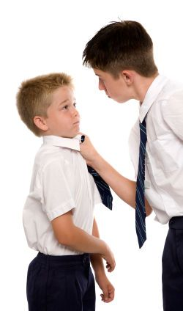
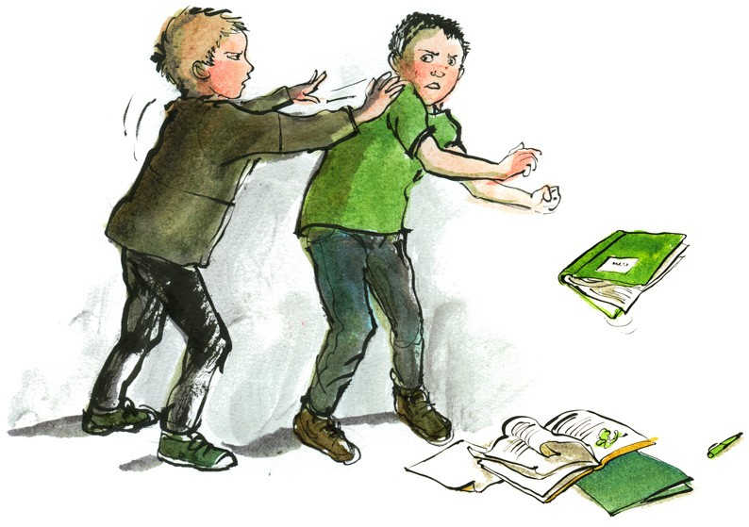
ŞİDDET VE AKRAN ZORBALIĞI

Slide 2
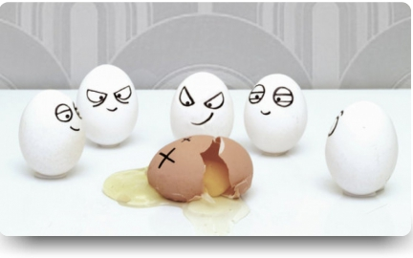
ŞİDDET
Öfkenin başlangıcı çılgınlık, sonu pişmanlıktır.
( Thomas Carlyle )
Şiddet, güç ve baskı uygulayarak insanların bedensel veya ruhsal açıdan zarar görmesine neden olan bireysel veya toplu hareketlerin tümüdür.

Slide 3
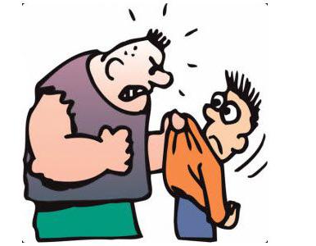
Akran Zorbalığı
“Güçlü durumdaki bir öğrencinin; kendi kazancı veya keyfi için, daha güçsüz olanlara karşı, sıkıntı vermek niyeti ile Fiziksel, Psikolojik, Sosyal veya Sözel olarak tekrarlayan saldırılarıdır.”
“Bir ya da daha fazla öğrencinin bir başka öğrenciye (mağdura) sürekli olarak olumsuz eylemlerde bulunması”dır.

Slide 4
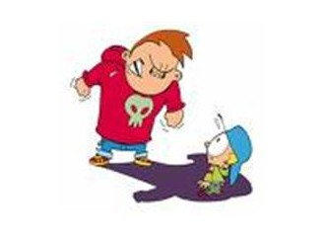
Zorbalık davranışı gösteren öğrencilerin ortak özellikleri:
Empati kurma yeteneği gelişmemiştir.
Sosyal becerilerde ve ilişki kurma biçimlerinde yetersizlikler olabilir.
Saldırgan ve dürtüsel yapıya sahiptir, erkeklerde fiziksel üstünlük de eşlik edebilir.

Slide 5
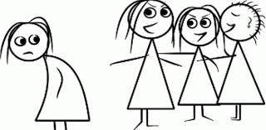
Zorbalığa uğrayan öğrencilerin ortak özellikleri:
Genellikle güvensiz ve kendilerini koruyamayan, pasif ve boyun eğici bir tarzları vardır.
Utangaç ve içine kapanıktır.
Çok arkadaşı yoktur.
Genellikle aşırı koruyucu ailelerin çocuklarıdır.
Farklı özelliklere sahip olabilir (kekemelik, gözlük kullanma, diş aparatı kullanma vb.).

Slide 6

Birisini üzdüğün zaman mutlu olur musun?
Rahatlamak için başkalarına sataşır mısın?
Diğer insanların senden korkmasından hoşlanır mısın?
Başkalarının üzülmesi seni mutlu eder mi?
İnsanlar seni zorba biri olarak mı tanıyor?
Zorba bir öğrenci misin?

Slide 7
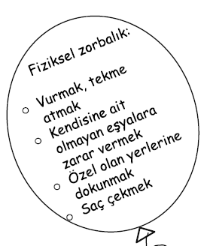
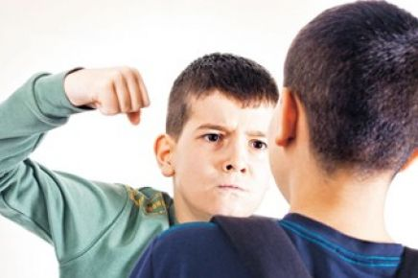
1- Fiziksel Zorbalık/Şiddet

Slide 8
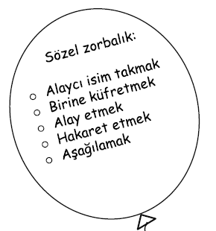
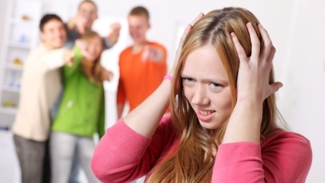
2- Sözel Zorbalık/Şiddet

Slide 9
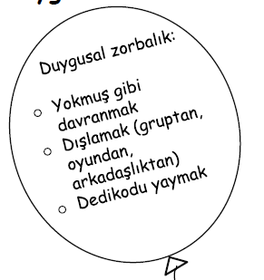
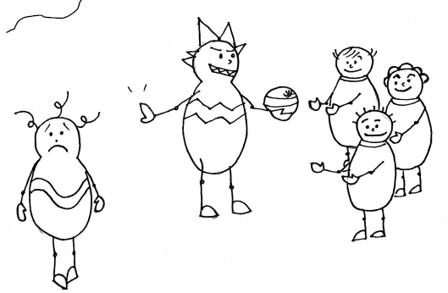
3-Duygusal Zorbalık/Şiddet

Slide 10
Şiddet-Zorbalığın etkileri
Beyin Kanamaları
Kırıklar
İç organ yaralanmaları
Psikolojik rahatsızlıklar
Okul fobisi
Dışarı çıkmama
Akademik başarıda düşüş

Slide 11




Şiddete-Zorbalığa Maruz Kalanların Hissettikleri
Şok
Korku
Panik
Öfke
Kızgınlık
Endişe
Yetersizlik
Suçluluk
Üzüntü
Acı
Pişmanlık

Slide 12
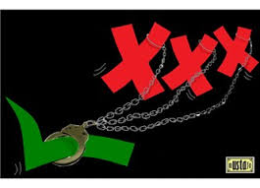
Zorbalığa Uğrayanların Yanlış İnançları

Slide 13


1. Zorbalıktan yalnızca “hanım evlatları” yakınır.
Doğrusu:
Sizlerin zorbalıktan şikayet etmeniz “hanım evladı” olduğunuz anlamına gelmez. Zorbalık, zalimlik ve haksızlık yapmak demektir. Sizler, zorbalığın okulda hiçbir şekilde kabul edilemez olduğunu ve zorbalığa maruz kaldığınızda şikayetinizi dile getirmelisiniz.

Slide 14
2. Zorbayı ele vermek “ispiyonculuk” tur.
Doğrusu:
Zorbayı ele vermek “ispiyonculuk” değil, bildirmek demektir. Suçluya veya bir başkasına yardım etmek için suçluyu yetkililere bildiririz. Halbuki birisini “ispiyonlamakta” amaç, onun başını derde sokmaktır.

Slide 15
3. “Kavga etmek ve saldırganca davranmak, büyüme ve gelişmenin doğal bir parçasıdır
– bazı öğrenciler zorbalığı hak ederler
– zorbalıktan şikayet eden öğrenciler ana kuzusudurlar
– zorbalık yapanları görmezden gelirseniz size bulaşmazlar
– bir zorba ile baş etmenin en iyi yolu onunla kavga etmek ve intikam almaktır
– zorbalığa uğrayan kişiler belli bir süre acı çekerler ama bunu daha sonra unutacaklarından pek de büyütülecek bir şey değildir
– sadece erkekler zorbalık yapar.”
Doğrusu:
Bu söylemlerin tamamı YANLIŞ....

Slide 16

Zorbaca davranışlara maruz kalırsanız;

Slide 17

DÜŞÜNÜN??
Notes:
Herkes zaman zaman olumsuz davranışlar sergileyebilir. Olumsuz davranışlarınızla ilişkili olarak bir an durup düşünürseniz, davranışın nedeni hakkında fikir sahibi olabilirsiniz. Birine kötü davranışlarda bulunduğunuzda karşıdakinin ne hissettiği hakkında lütfen bir düşünün. Bu davranışı ilk olarak niçin ortaya koyduğunuzu düşünün. Aynı zamanda birine kötü davranmanın size kendinizi nasıl hissettireceğini lütfen bir düşünün. Zorba davranışlarda bulunan bazı öğrencilerin evinde bu tip davranışlar için kötü örnek olan aile bireylerinin bulunması olasıdır. Son olarak da, yaşamınızda kontrol edemediğiniz bazı olaylara karşı öfke dolu olduğunuz için bu tip davranışlarla kontrolü ele almaya çalışıyor olabilirsiniz.

Slide 18
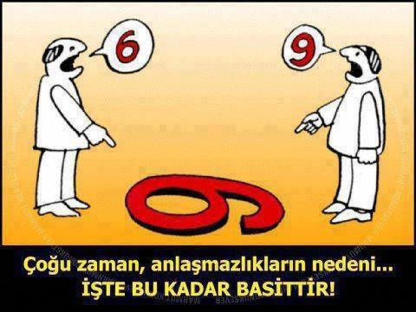
Empati kurmaya çalışın
Notes:
Eğer kendi sıkıntılarınızı aşmak için zorba davranışlara başvuruyorsanız, sorunlarınızı çözebilmek için bu tip davranışların dışında başka daha kullanışlı yollar bulmalısınız. Bunun için en önemli adım duruma karşıdaki kişinin gözünden bakmaya çalışmaktır.

Slide 19
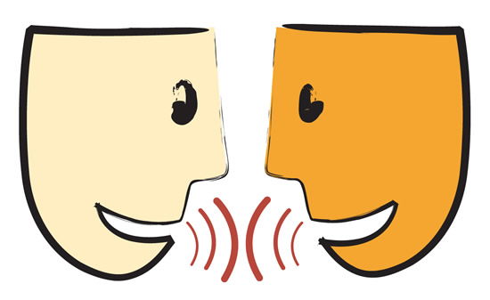
Başkalarıyla iletişime geçin
Notes:
Zorbalıkla karşılaşıldığında strese girmek ve yakın ilişkilerden çekilmek işe yarayan bir tavır değildir. Bu durum elbette ki rahatsız edicidir. Ancak unutmamak gerekir ki yaşamda karşılaşılan problemler çözüm üretilerek aşılır ve zorbalıkta çözülmesi gereken bir sorundur.
Konuyla ilgili olarak okul yönetimi ve rehberlik servislerinin girişimlerine destek verebilir ve fikir önerebilirsiniz. Öğrenci temsilcileri olan okullarda temsilciler sizlere yardımcı olacaktır.
Yeni öğrencilerle tanışıp, sınıf içindeki ortama kaynaşmalarına yardımcı olabilirsiz. Sınıf içinde olumlu ortam geliştikçe ve sosyal ilişkiler arttıkça şiddet yerini arkadaşlık ve güvene bırakmaktadır.

Slide 20

Aktif ve girişken olun
Notes:
Öğrenciler çeşitli etkinliklerde kişilerarası şiddeti eleştiren ve sonuçlarını ele alan konuşma ve çalışmalarla okul toplumunun ilgisini konuya çekebilirler. Unutulmamalıdır ki, eğitimci ve uzmanların şiddet ve zorbalıkla ilgili bilgilendirme ve vurgularına nazaran öğrencilerin konuyla ilgili bilgi verici faaliyetleri çok daha etkili olmaktadır.
Okul gazetesi veya yayınlarında düzenli olarak konuya ilgi çeken yazılar yazılabilir veya yazı yarışmaları düzenlenebilir.
Zorbalıkla karşılaşan veya böyle bir ihtimal taşıyan öğrenciler konuyu saklamak yerine aileleri, okuldaki öğretmen ve yöneticilerle derhal ilişkiye geçmelidirler. Bu konunun açığa vurulması utanılacak bir şey değildir. Aksine konun üzerine gidilmesi için gereklidir.

Slide 21

Birbirinize destek olun
Notes:
Bu konuda sorun yaşayan öğrencileri yalnız bırakmak yerine onlara destek vermekten kaçınılmamalıdır. Öğrenciler unutmayın; sizin desteğinizin öğretmen ve ailelerin desteğine nazaran çok daha farklı bir yeri vardır. Üstelik zorbalıkla karşılaşan öğrencilerin diğer insanlara, yaşıtlarına ve kendilerine güveninin düşmesi beklenmeyen bir durum değildir. Bu şekilde hem zorbalık yapanlara önemli bir mesaj hem de şiddet mağduru öğrencilere eşsiz bir destek vermeniz mümkündür.
Zorbalar genelde çok fazla arkadaşı olmayan öğrencileri tercih etmeye çalışırlar. Güvenli bir paylaşımın yaşandığı arkadaş gruplarının varlığı, zorbalara karşı bir kalkan görevi görür. Arkadaşlık, sevgiye ve güvene dayalı yakın ilişkiler zorbaların en korkulu düşmanıdır. Okulda bir şekilde şiddete uğradığınızda bu konuda bir çözüm üretme işi öncelikle size düşmektedir. Ancak şunu da kabul etmek gerekir ki, kişinin kırılan gururu, zaman zaman güçsüzlük ve çaresizlik hisleri, ne yapacağını bilememe, kendini tuhaf algılama, utanç duyma ve öfke hisleri gibi pek çok olumsuz duygu ve düşünce kişiyi kararsız ve zorluklarla başa çıkma konusunda çaresiz bırakabilir.

Slide 22
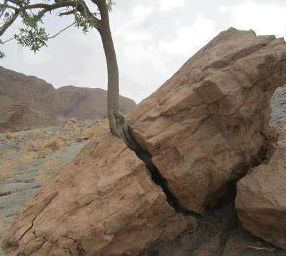
Güçlü ve kararlı olun
Notes:
Unutmayın bir şekilde şiddete maruz kalan ilk öğrenci siz değilsiniz. Bu nedenle asla tuhaf veya başka öğrencilere göre güçsüz ve zayıf olduğunuz hissine kapılmayın. Pek çok insan benzer durumlarda benzer tepkileri verir. Hatta şiddet mağduru olan zorbalar bile… Ancak çözüm üretebilmek için ilk iş olayın şokunu üzerinizden atmaktır.
Şiddete uğrayan bir öğrenci bu sorunu aşmak istiyor ise mutlaka ve mutlaka güvendiği bir yetişkine durumu anlatmak durumundadır. Bu kişi ailesinden bir kişi ve okuldaki öğretmenleri veya yöneticiler olabilir. Kabul etmek lazım ki, bu dünyanın en zor işlerinden biridir. Ancak yine de birlerini haberdar etmek şarttır.
Hiç kimse şiddet ve zorbalıkla kendi kendine başa çıkmak zorunda değildir; zaten buna gerek de yoktur.

Slide 23

Anlatın
Özellikle aile ve sınıf rehber öğretmenine anlatılmalı.
Notes:
Şiddet ve zorbalığın bir şekilde sona ereceğini düşünmek genellikle işe yaramaz. Daha da kötüsü şiddet ve zorbalık gizlemeyle beslenir ve artar. Zorbalar bu durumu saklayan mağdurlara karşı daha da cesaretli davranmaya başlar.
Öğretmen ve aileniz sizin aklınızı okuyamaz. Siz anlatmadığınız sürece onların sizin yaşadıklarınızdan haberi olmayacaktır. UNUTMAYIN! Bu konudan haberdar etmemekle onları korumuş ve canlarını sıkmamış olmuyorsunuz. Aksine, sizin yaşadıklarınızı sizden başka birisinden öğrenmeleri onları daha çok üzebilir.

Slide 24
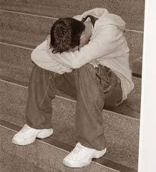
Kendinizi suçlamaktan vazgeçin
Notes:
Kendinizi suçlamaktan vazgeçin. Problem gerçekten siz değilsiniz. Kendi kendini suçlamak, ‘BEN NEREDE YANLIŞ YAPTIM?’ sorusunu tekrar tekrar soruyor olmak sadece canınızı sıkmaktan başka işe yaramaz. Hiç kimse zorbalık ve şiddete maruz kalmayı hak etmez. Onun yerine sormanız gereken doğru soru şudur: ‘BENİM DIŞIMDA GELİŞEN BİR PROBLEM VAR ve ŞİMDİ BEN BU KONUYU ÇÖZMEK İÇİN NE YAPMALIYIM?’

Slide 25
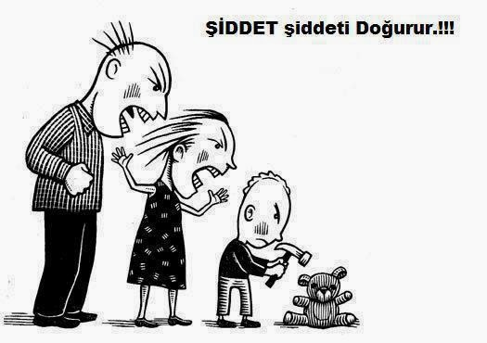
Şiddet sadece şiddeti doğurur,öfkeyle kalkan zararla oturur
Notes:
Düşünün bir kere. Siz zorbayı ağabeyinize dövdürdünüz. O ağabeyini getirdi sizi dövdürdü. Sonra siz arkadaşlarınızı topladınız. Onu dövdünüz. Sonra o gidip arkadaşlarını topladı. Bu böyle sürüp gidiyor… Bu iş karakolda bitecek gibi. Buna değer mi? HIRSIZI KOVALAMAK SİZİN İŞİNİZ DEĞİL.

Slide 26

Şiddete uğradıysanız KESİNLİKLE FİZİKSEL OLARAK KARŞI SALDIRIYA GEÇMEYİN.

Slide 27

Yüksek sesle «Hayır « diyerek onu durdurmak

Slide 28
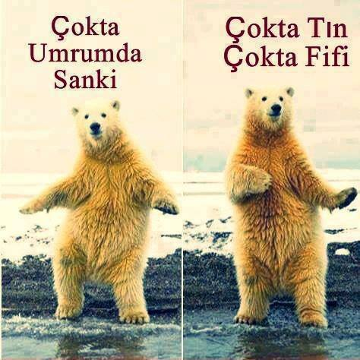
Söylediklerini, yaptıklarını umursamamak için kendini meşgul etmek

Slide 29

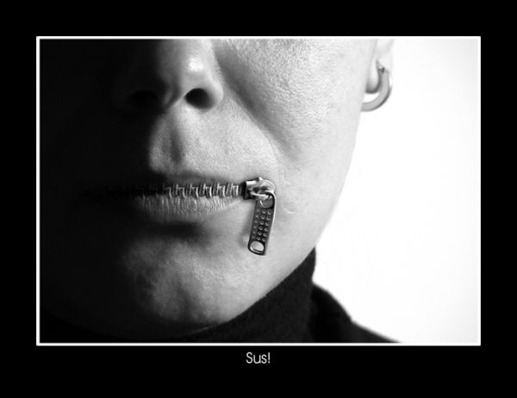
Sessiz kalmak
Notes:
Size sözel olarak sataşan kişilerden uzaklaşabilir veya onlar yokmuş gibi davranabilir veya onların bulunduğu ortamlardan uzak durabilirsiniz. Unutmayın bunu yapmak korktuğunuz anlamına gelmez.

Slide 30

Şakaya vurmak
Notes:
: Bazen size yönelen lafları şakaya vurmak işe yarayabilir. Bu sözleri ciddiye almamak ve birkaç sözle geçiştirmek karşıdakinin hevesini kursağında bırakabilir. Burada amaç karşıdakini bozmak değil; sadece yaptığı saçma davranışı geçiştirmek olmalıdır. Aksi takdirde konu bir yarışa veya tartışmaya dönüşebilir. Dikkatli olunması gereken şey, birden kontrolü kaybedip ağız dalaşına girmemektir. Sonuna kadar sakin kalabilmek burada işin püf noktasıdır. Kavgaya tutuşmak zorbanın istediği şeydir ve ona istediğini vermiş olursunuz. KENDİNİZE VE SİNİRLERİNİZE GÜVENMİYORSANIZ BU YOLU DENEMEYİN.

Slide 31

Teşekkür etmek ☺
Notes:
Tuhaf ama işe yarayan bir yoludur. Bir zorbanın beklediği en son şey kendini üzmek, ağlatmak ve öfkelendiğini görmek istediği insandan teşekkür almaktır. Bu zorbayı şaşkına çevirir. Bu şekilde aldırmadığınızı gören zorba yakanızdan düşecektir.

Slide 32
Zorbaca davranışlar sergileyeceğimiz zaman;
ÖFKELENDİĞİNİZ ANDA
KIRMIZI IŞIK “DUR”
DÜŞÜN SARI IŞIK “BEKLE”
Sorununu ve ne hissettiğini söyle,
Olumlu bir hedef belirle,
Farklı çözüm yolları düşün
Seçimin ilerdeki sonuçlarını düşün
OLUMLU, ZARAR VERMEYEN BİR YOL BUL YEŞİL IŞIK “UYGULA”

Slide 33
İlk önce öfkemizi kontrol edebilmeyi öğrenmeliyiz.
Hemen durun ve içinizden 10’a kadar sayın. Bunu yaparken bir kaç kez derin nefes alın ve yavaş yavaş verin.
Kendi kendinize ‘sakin ol’ deyin.
Karşınızdaki kişiye çok öfkeli olduğunuzu ve sakinleşene kadar bu konuyu konuşmak istemediğinizi söyleyin.
Kendinize sevdiğiniz bir yiyecek ya da içecek hazırlayın.
Telefonla bir arkadaşınızı ya da akrabanızı arayın ve başka konulardan konuşun.
Sizi sakinleştirebilecek bir etkinlikle uğraşın; örneğin çiçeklerinizi sulayın.
Sizi sinirlendiren kişinin yanından uzaklaşın; mümkünse odanıza gidin ve sakinleşene kadar orada kalın. Hâlâ sakinleşemediyseniz gidin bir yastığı yumruklayın.
Sakinleşince o kişinin yanına dönün ve sorun davranışa çözüm bulmaya çalışın.
Unutmayın tüm bunları yapmakla, bir yandan onu ve kendinizi incitmekten kaçınırken diğer yandan da ona öfkenin nasıl kontrol edilebileceğini öğretmiş olursunuz.

Slide 34

UNUTMAYIN
ÖFKENİZE HAKİM OLMAK VE KURALLARA UYMAK KAVGA ETMEKTEN DAHA FAZLA CESARET VE EMEK İSTER.

Slide 35
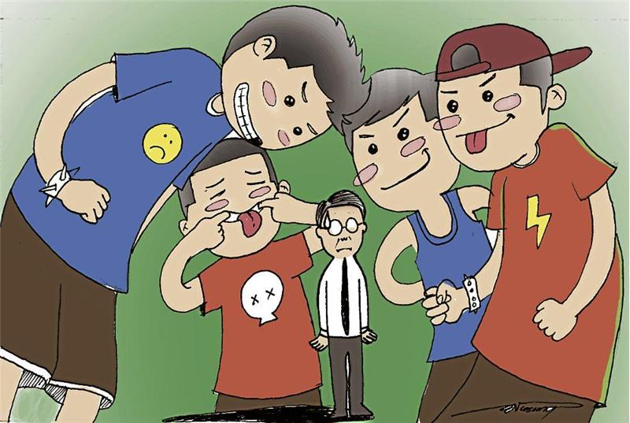
Seyirci ne yapabilir?
1. Olayı izlemeye dalmayın!!!!
2. Zorbaya durmasını söyleyin!!!!
3. Zorbalığa maruz kalan kişiye iyi davranın!!!!
4. Zorbalığa maruz kalan kişiyi sizinle gelmeye ikna edin!!!!
4. Bir yetişkini olay yerine çağırın!!!!
5. Sadece gülümsemenizle de olsa zorbaya güç vermeyin!!!!
6. Ezilenle, yalnız ve mutsuz kişilerle arkadaş olun!
7. Unutmayın, siz de bir gün zorbalığa maruz kalabilirsiniz!!!!

Slide 36
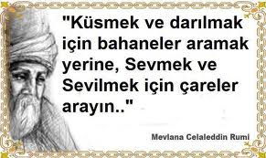

Slide 37
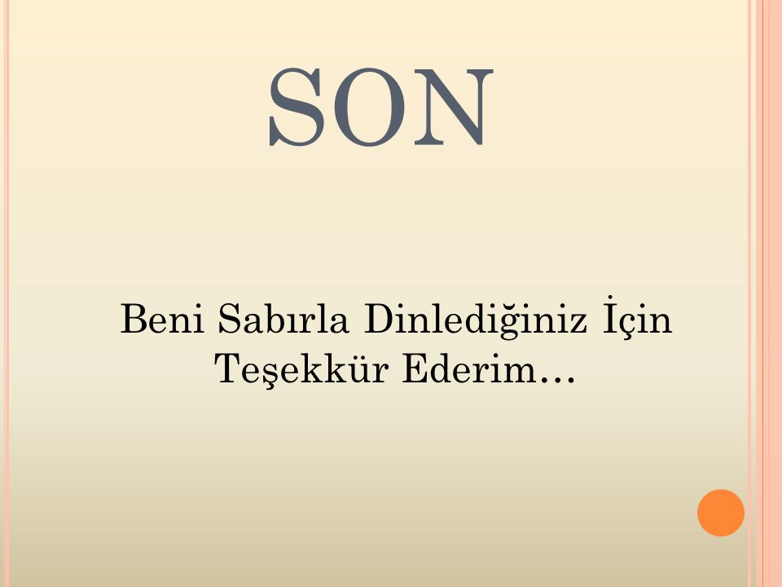
YILDIZ ENTEGRE REHBERLİK SERVİSİ

